Slide 1
Notes:
1

Slide 2
-geen voorwaarden vooraf
Notes:
2

Slide 3
-geen voorwaarden vooraf
-gevechten waar ik geen weet van heb
Notes:
3

Slide 4
-geen voorwaarden vooraf
-gevechten waar ik geen weet van heb
-respect voor God
Notes:
4

Slide 5
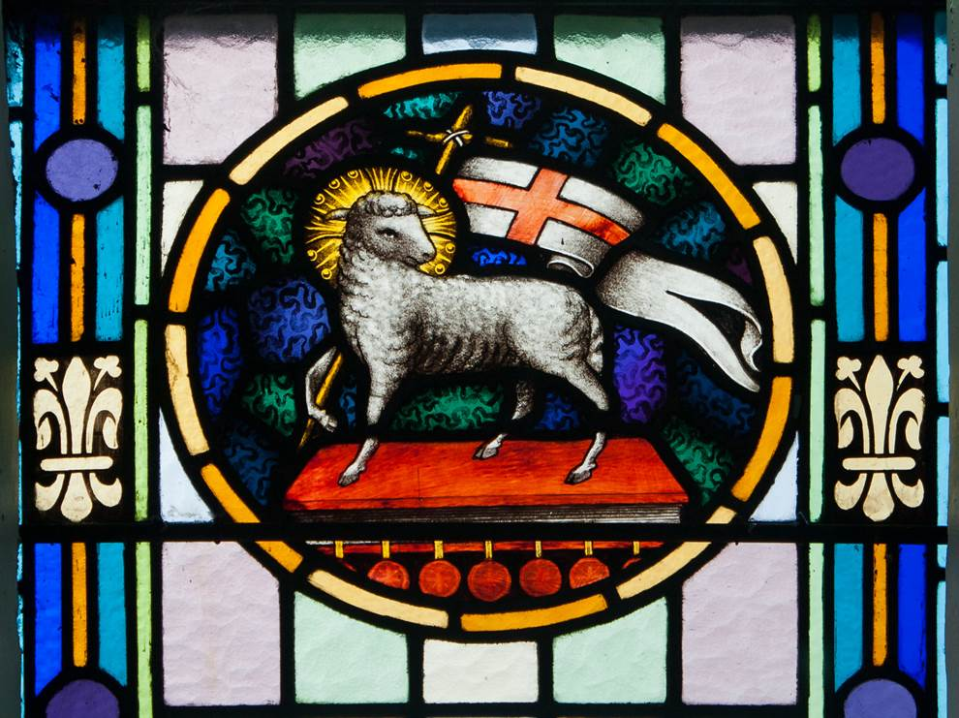
Notes:
5

Slide 6
Leeuw en Lam: zoals Hij mag ik zijn.
Notes:
6

Slide 7
Notes:
7

